Slide 1


第十二章
微分方程
— 积分问题
推广
— 微分方程问题

Slide 2








第一节
第十二章
微分方程的基本概念
几何问题
引例
物理问题
微分方程的基本概念
机动 目录 上页 下页 返回 结束

Slide 3
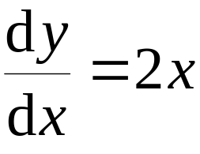

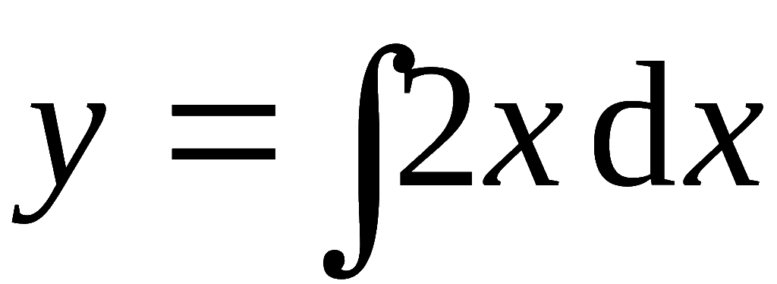

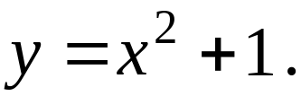
引例1.
一曲线通过点(1,2) ,在该曲线上任意点处的
切线斜率为 2x , 求该曲线的方程 .
解: 设所求曲线方程为 y = y(x) , 则有如下关系式:
①
②
由 ① 得
(C为任意常数)
由 ② 得 C = 1,
因此所求曲线方程为
机动 目录 上页 下页 返回 结束

Slide 4
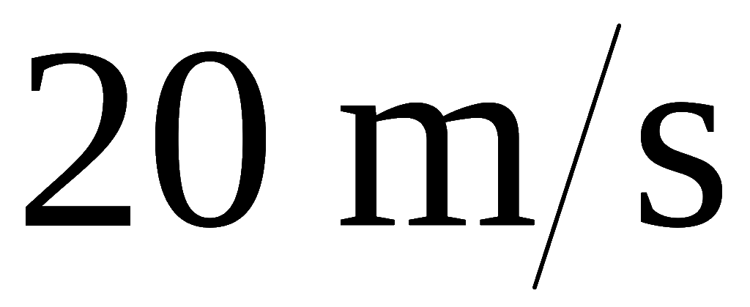
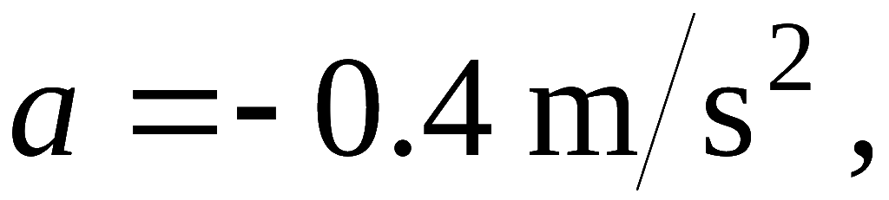
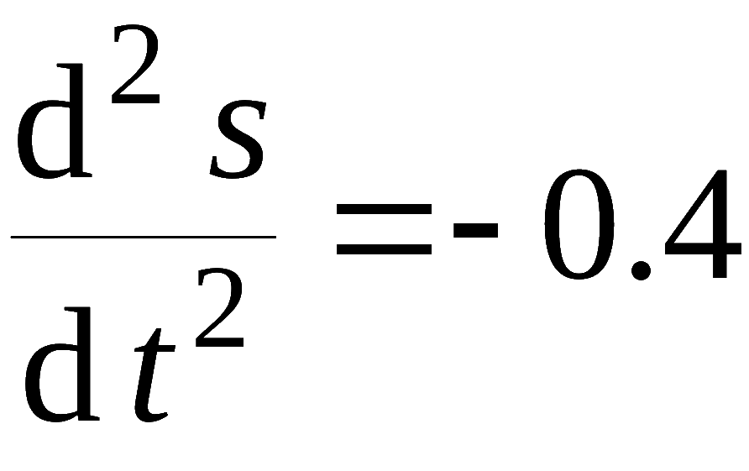
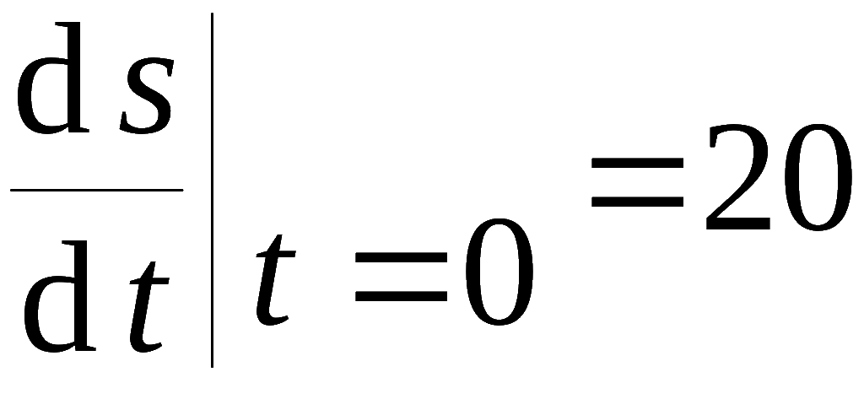

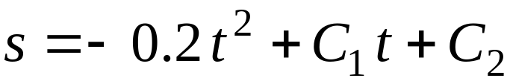
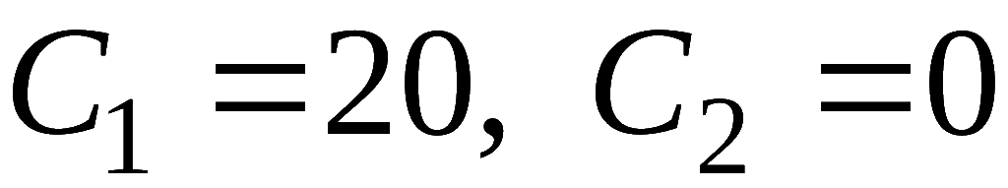
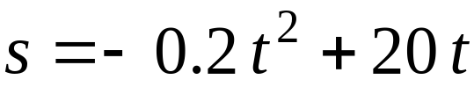
引例2. 列车在平直路上以
的速度行驶, 制动时
获得加速度
求制动后列车的运动规律.
解: 设列车在制动后 t 秒行驶了s 米 ,
即求 s = s (t) .
已知
由前一式两次积分, 可得
利用后两式可得
因此所求运动规律为
说明: 利用这一规律可求出制动后多少时间列车才
能停住 ,
以及制动后行驶了多少路程 .
机动 目录 上页 下页 返回 结束
Notes:
P321.例2

Slide 5
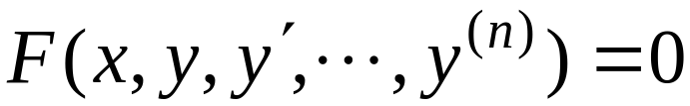
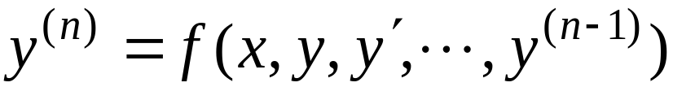
微分方程的基本概念
含未知函数及其导数的方程叫做微分方程 .
常微分方程
(本章内容)
分类
偏微分方程
方程中所含未知函数导数的最高阶数叫做微分方程
的阶.
一般地 , n 阶常微分方程的形式是
或
( n 阶显式微分方程)
机动 目录 上页 下页 返回 结束

Slide 6
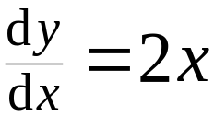
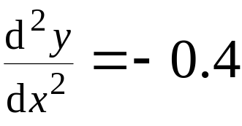
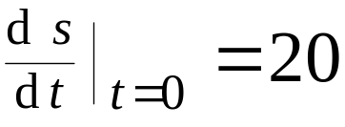
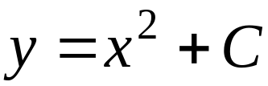
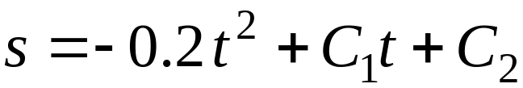

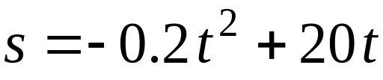
微分方程的解
— 使方程成为恒等式的函数.
通解
— 解中所含独立的任意常数的个数与方程
的阶数相同.
特解
— 不含任意常数的解,
其图形称为积分曲线.
定解条件
— 确定通解中任意常数的条件.
n 阶方程的初始条件(或初值条件):
引例1
引例2
通解:
特解:
机动 目录 上页 下页 返回 结束

Slide 7
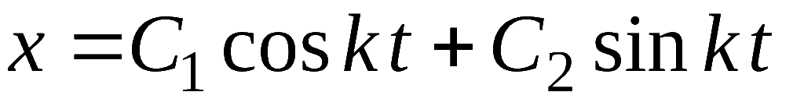

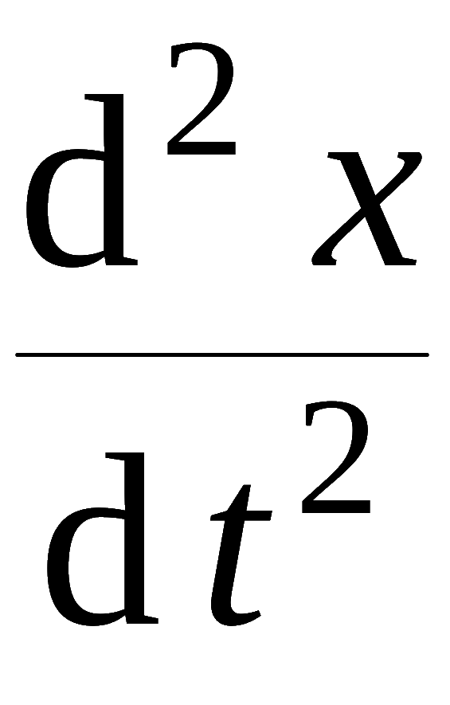
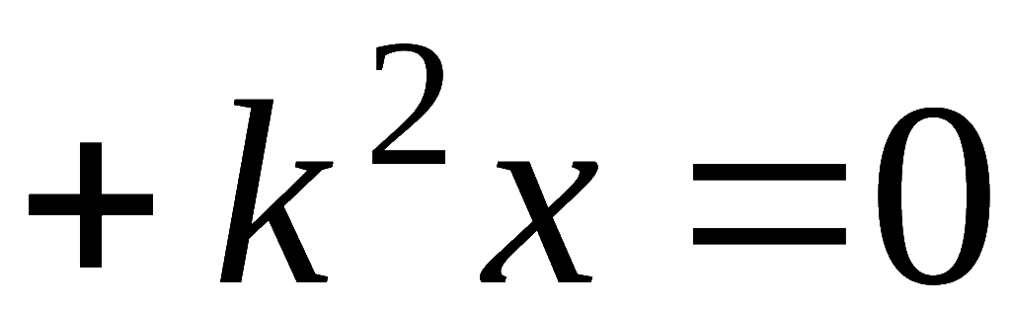
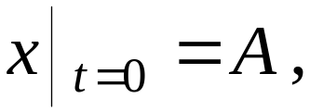
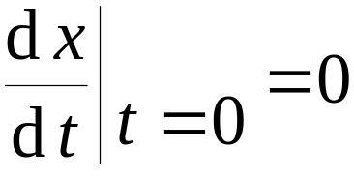
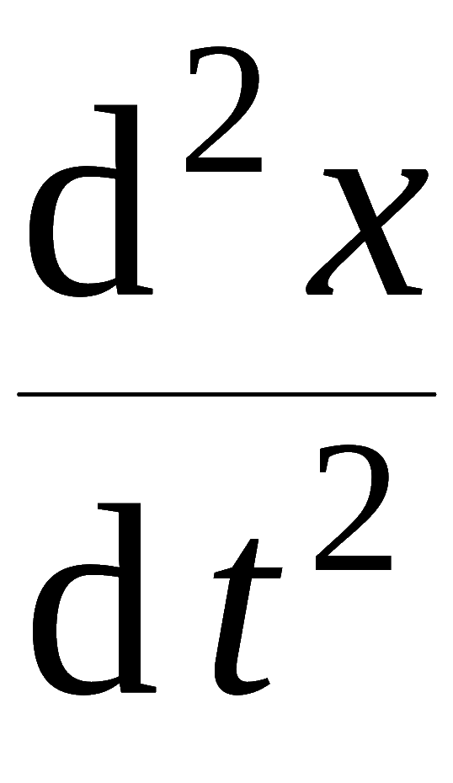
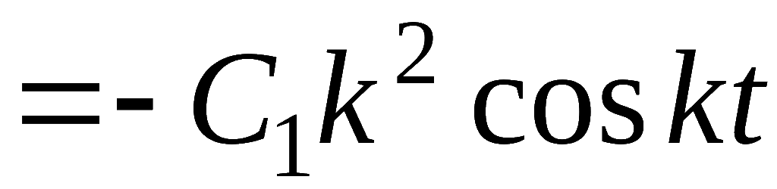
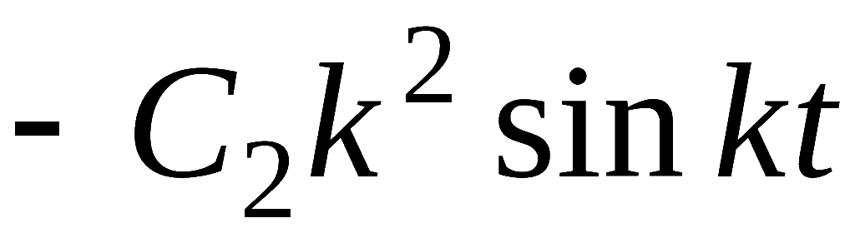
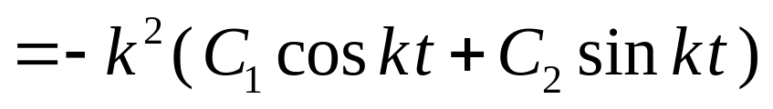
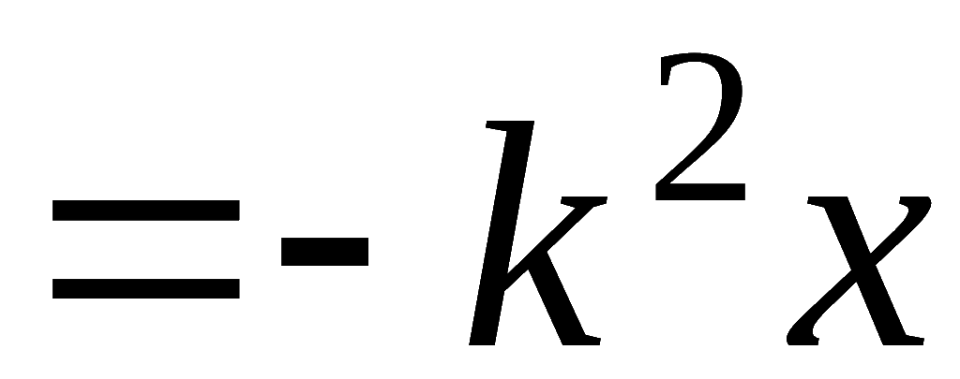

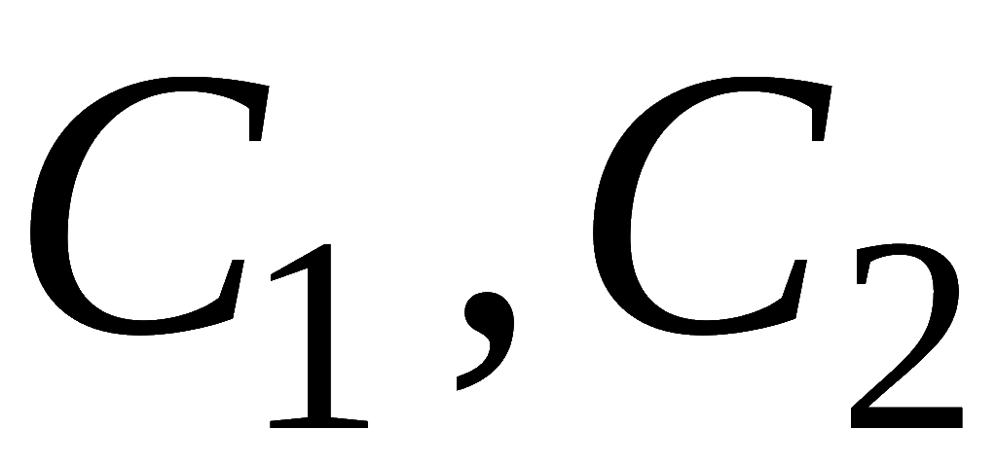
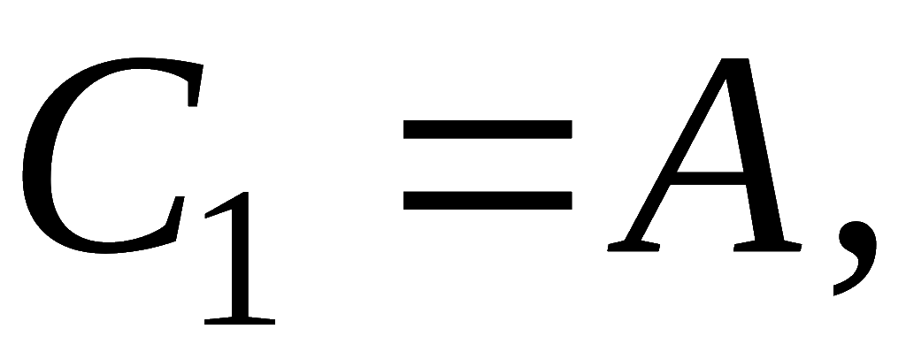
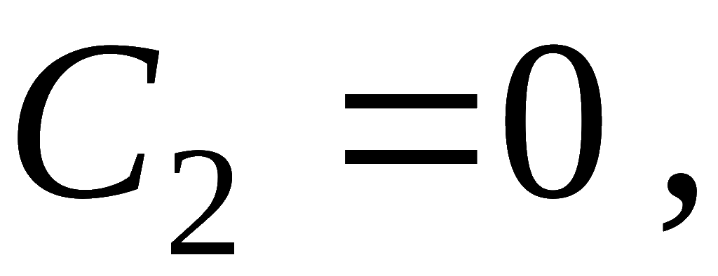

例1. 验证函数
是微分方程
的解,
并求满足初始条件
的特解 .
解:
这说明
是方程的解 .
是两个独立的任意常数,
故它是方程的通解.
利用初始条件易得:
故所求特解为
机动 目录 上页 下页 返回 结束

Slide 8
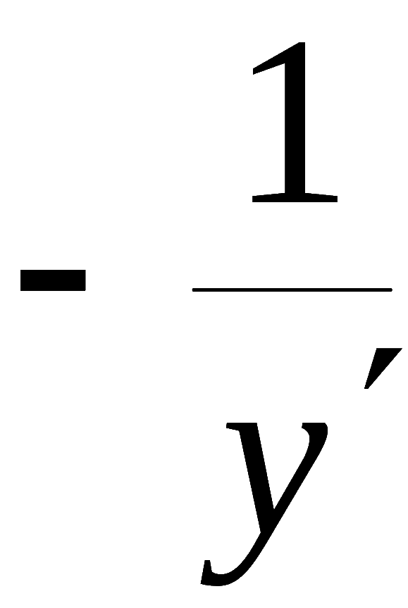
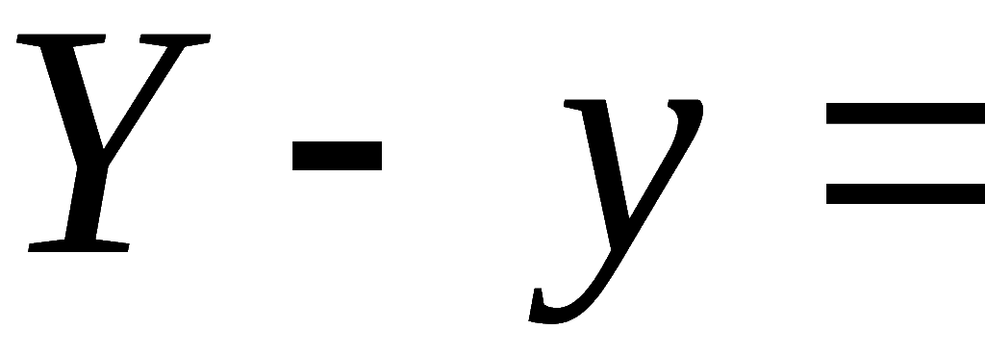
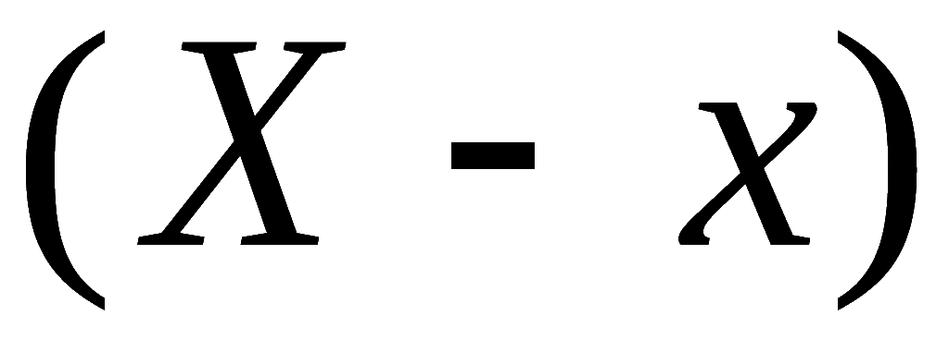


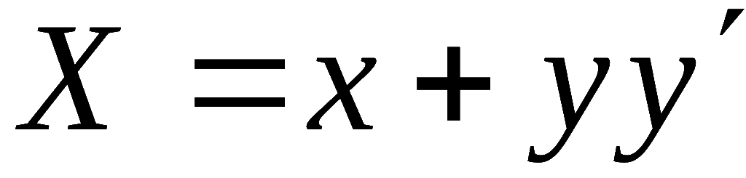
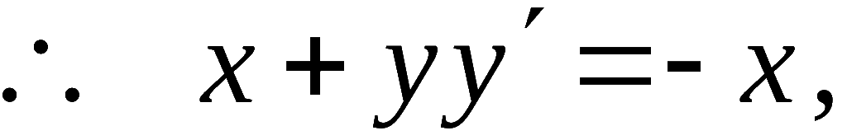




例2. 已知曲线上点 P(x, y) 处的法线与 x 轴交点为 Q
且线段 PQ 被 y 轴平分,
求所满足的微分方程 .
解: 如图所示,
点 P(x, y) 处的法线方程为
令 Y = 0 , 得 Q 点的横坐标
即
思考与练习
P263 (习题12-1)
1 ; 2 (3),(4); 3 (2); 4 (2),(3) ; 6
第二节 目录 上页 下页 返回 结束

